Slide 1
Україна – космічна держава
Підготувала:
учениця 9-Б класу
Демчук Яна

Slide 2
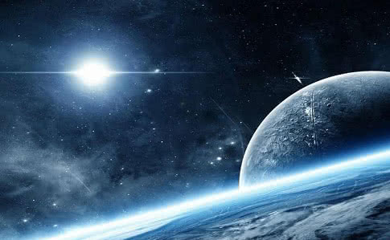
Україна – космічна держава. Так була за часів, коли ми входили до складу СРСР, так залишається і зараз. Хоча часто грошей на розвиток космічних досліджень бракує, українці постійно беруть участь у міжнародних програмах, займаються розробками і виготовляють космічний транспорт. Нам є чим гордитися!
Україна зарекомендувала себе як космічна держава на самих витоках космонавтики як такої. Значних успіх наші співвітчизники досягають і сьогодні. Українець був у відкритому космосі. А український прапор навіть кілька раз! До дня космонавтики ми зібрали 7 причин пишатися Україною у сфері підкорення космосу.

Slide 3
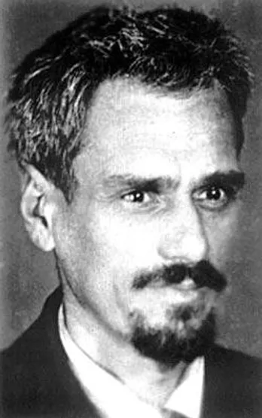
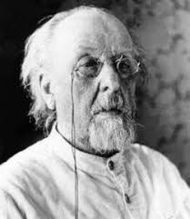
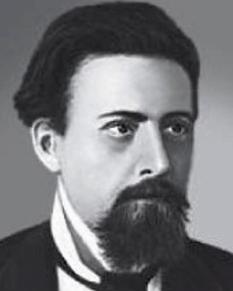
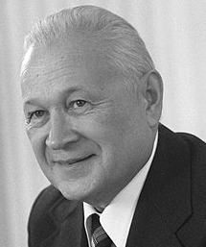
Факт №1: в Україні народилися основоположники космонавтики
Чимало науковців, які значною мірою вплинули на розвиток вивчення космосу, мають українське коріння. Саме їхні ідеї і дослідження зіграли величезну роль у подальшому розвитку космонавтики.
Костянтин Ціолковський – радянський вчений-теоретик, є одним із засновників ракетобудування та сучасної космонавтики. Він палкий пропагандист ідей освоєння космосу, а також автор науково-фантастичних творів. Його наукові і художні твори надихнули багатьох провідних ракетних інженерів. Хоча він народився і прожив все життя на території Росії, його предки походять з Волині і були родичами гетьмана Северина Наливайка. Науковець цим фактом завжди пишався.
Микола Кибальчич – винахідник та автор схеми першого у світі реактивного літального апарата. Народився на території Чернігівської області. Окрім дослідницької діяльності, був революціонером-народником. Тож у віці всього 27 років був страчений за замах на імператора Олександра ІІ.
Юрій Кондратюк – український радянський вчений-винахідник. Він був одним із піонерів ракетної техніки й теорії космічних польотів. Саме Кондратюк автор "траси Кондратюка", якою подорожували на Місяць космічні кораблі "Аполлон".
Сергій Корольов – український радянський вчений у галузі ракетобудування та космонавтики, конструктор. Саме Корольов вважається основоположником практичної космонавтики.
Володимир Челомей – конструктор відомої ракети-носія "Протон". Він був генеральним конструктором ракетно-космічної техніки, член Міжнародної академії астронавтики.
Сергій Корольов
Костянтин Ціолковський
Микола Кибальчич
Володимир Чоломей
Юрій Кондратюк

Slide 4
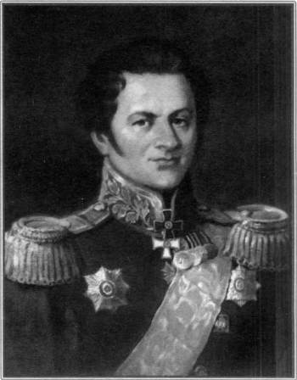
Факт №2: ракети родом в України
Олександр Засядько створив перші у світі бойові ракети. Він був нащадком українських козаків, генерал-лейтенантом та видатним інженером. Саме уродженець Полтавщини організував у російській армії першу ракетну роту.
Першу ракетну атаку Засядько продемонстрував під час російсько-турецької війни. Хоча він і запропонував використовувати ракети у бойових цілях, його внесок був неймовірно важливий для подальшого розвитку космонавтики.
Доказом цього є те, що іменем українця названо один з кратерів Місяців.

Slide 5
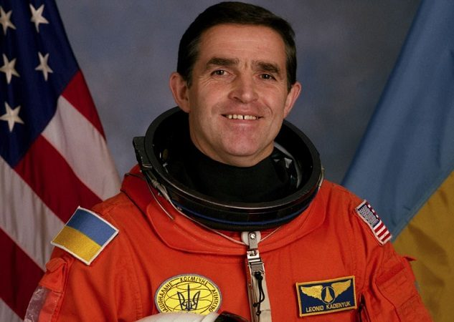
Факт №3: українець був у космосі
Поки єдиний астронавт України, який побував у космосі – це Леонід Каденюк. У космос він полетів 20 років тому у складі американської команди на шатлі Columbia.
Спочатку Каденюк був пілотом. Він здійснив польоти на більш як 50 типах та моделях літаків різного призначення! Згодом він потрапив до загону радянських космонавтів-випробувачів у групу багаторазової космічної системи "Буран". У 1990–1992 роках Каденюк пройшов підготовку як командир транспортного корабля "Союз-ТМ". А у 1995 року він переміг у конкурсі на спільний українсько-американський політ. Його політ на кораблі NASA став і досі є справжнім проривом для космонавтики незалежної України.
Цього року на 67 році життя Каденюк відійшов в інші світи. Його життя обірвав серцевий напад, який стався під час щоденної пробіжки. Лікарі швидкої не встигли його врятувати.

Slide 6
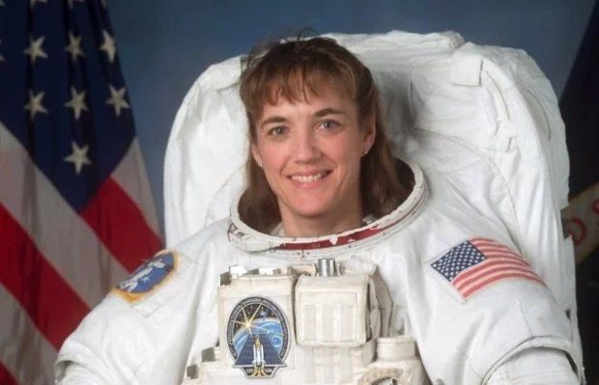
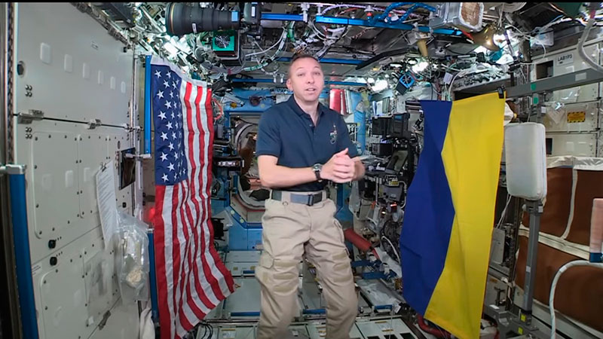
Факт №4: український прапор у космосі
Хоча Каденюк є єдиним космонавтом з України, який побував у космосі, український прапор там бував частіше. Так, космонавт NASA Рендольф Брезник розгорнув на орбіті український прапор. 10 років тому він всиновив хлопчика з Дніпра, і тепер його з нашою країною пов’язують родинні зв'язки. Брезник був у космосі двічі, 5 разів виходив у відкритий космос. Саме Ренді – другий після Каденюка – розгорнув на орбіті український прапор.
Факт №5: українки також плідно розвивають космонавтику
Видатна жінка з українським корінням підкорила космос! Гайдемарі Стефанишин-Пайпер є однією з найуспішніших астронавтів NASA. Інженер пройшла довгу і складну робочу кар'єру від військово-морських сил до виходу у відкритий космос.
Успішна українка була у космосі двічі, загалом 27 діб. І здійснила при цьому 5 виходів у відкритий космос. Батько майбутнього космонавта зробив усе, щоб вберегти її українську ідентичність. Вона ходила до української недільної школи, танцювала народні танці й була пластункою. Виходячи заміж, залишила своє українське прізвище: Стефанишин. У 2007 вона вперше побувала в Україні. Тут вона вразила знанням української мови.

Slide 7
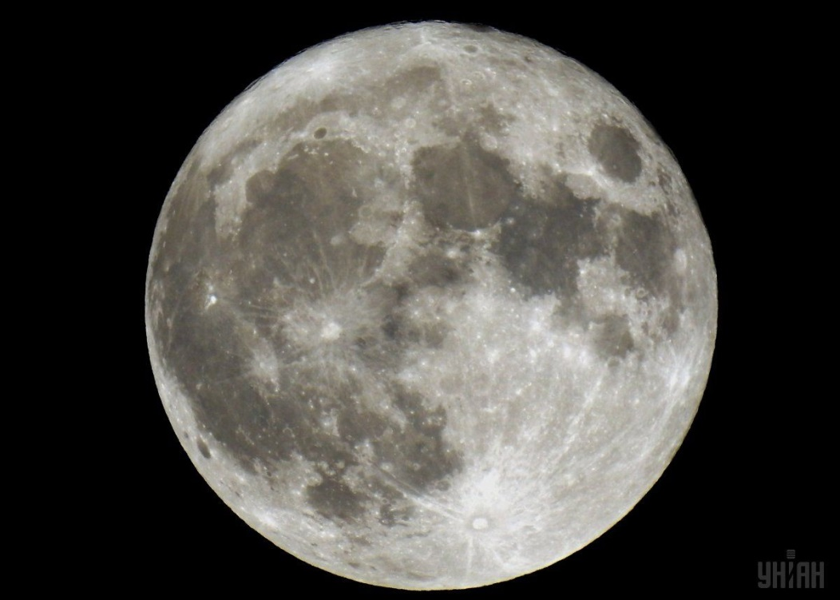
Факт №7: українці побудують на Місяці власну базу
Українське підприємство "Південне" працює над проектом постійної бази на поверхні Місяця! Звучить фантастично? Тим не менше наші науковці вже приступили до роботи. Проект має п’ять етапів реалізації. Останній з них передбачає запуск постійної бази, на якій перебуватиме людина. Заплановано це на 2062 рік.
Цей проект дуже складний і дорогий. Тому втілити його можна буде лише спільними зусиллями фахівців і компаній із багатьох країн світу, а фінансування робіт за проектом також передбачає участь урядів найбільш розвинених країн, розповів начальник проектного відділу "Південного" з розробки спеціальних ракетно-космічних систем, Геннадій Осиновий.
Українцям є, чим пишатися. Україна – космічна держава, з багатим минулим та впевненим потенціалом на майбутнє.

